Slide 1


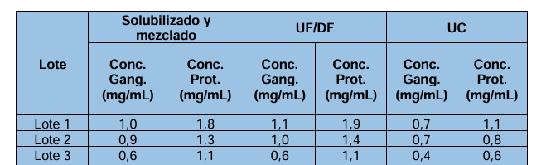
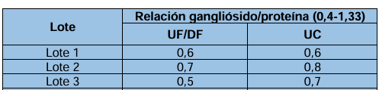
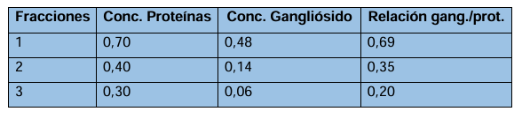
VIII Encuentro de Ciencias Farmacéuticas y Alimentarias
Temática Biotecnología
ANÁLISIS DE GANGLIÓSIDO Y PROTEÍNAS PARA EVALUAR PÉRDIDAS Y HOMOGENIEDAD DE NANOPARTÍCULAS DE N-ACETIL-GANGLIÓSIDO M3/VSSP
ECFA 2026
Autores:Karla López Quesada¹, Brenda Muñiz Blanco¹, Leyda Yanet Betancourt Contreras¹
¹ Centro de Inmunología Molecular, Cuba
INTRODUCCION (OBJETIVOS)
En el Centro de Inmunología Molecular, el N-acetil-gangliósido M3 (NAcGM3) asociado a complejo de proteínas de vesículas de membrana externa de Neisseria meningitidis (VSSP, Very small size particle), se desarrolla como adyuvante de vacunas para el tratamiento del cáncer renal metastásico, para esto es necesario contar con un proceso productivo que sea eficiente, consistente y reproducible. La producción de las nanopartículas de NAcGM3/VSSP comprende varias etapas, siendo la ultrafiltración/diafiltración y ultracentrifugación las de menor rendimiento. Es importante la capacidad del proceso de obtener nanopartículas homogéneas. La determinación de gangliósidos y proteínas son controles esenciales para la evaluación del desempeño del proceso y de la homogeneidad de las nanopartículas.
Objetivos: Determinar la concentración de gangliósido y proteínas en los diferentes pasos del proceso de obtención del NAcGM3/VSSP sintético y evaluar la homogeneidad en gradiente de centrifugación en sacarosa discontinuo.
3. RESULTADOS Y DISCUSION
Los tres lotes cumplieron con los criterios internos establecidos para gángliósidos y proteínas (˃0,3 mg/mL) (Tabla I), al igual que la relación entre ellos (0,4-1,33) (Tabla II). Las fracciones del gradiente variaron en las proporciones gangliósido/proteína (Tabla III).
Tabla I Concentración de gangliósidos y proteínas en las diferentes etapas del proceso.
Tabla II Relación gangliósidos/proteínas en las diferentes etapas del proceso.
2. METODOLOGIA
Para la determinación de la concentración de gangliósidos y proteínas se emplearon los métodos de Svenerholm (ácido siálico) y Lowry, respectivamente. Se trabajó con 3 lotes experimentales, se tomaron muestras en las etapas de solubilización y mezclado, ultrafiltración/diafiltración y ultracentrifugación y a partir de un gradiente de centrifugación en sacarosa discontinuo, para homogeneidad.
Tabla III Relación gangliósidos/proteínas en las diferentes etapas del proceso.
5. REFERENCIAS BIBLIOGRÁFICAS
Aguilar, F. F., Barranco, J. J., Fuentes, E. B., Aguilera, L. C., Sáez, Y. L., Santana, M. D. C., … Nieto, G. G. (2012). Very small size proteoliposomes (VSSP) and Montanide combination enhance the humoral immuno response in a GnRH based vaccine directed to prostate cancer. Vaccine, 30(46), 6595-6599. https://doi.org/10.1016/j.vaccine.2012.08.020
Research, F. and D. (2022). Drug Products, including Biological Products, that Contain Nanomaterials Guidance for Industry.
Peña, S. V. (2005) Caracterización físico-química y Biológica de la vacuna NAcGM3/VSSP obtenida a partir de diferentes condiciones de proceso.
4. CONCLUSIONES
Las mayores pérdidas ocurrieron en la ultracentrifugación. Las nanopartículas no fueron homogéneas en cuanto a la relación gangliósidos/proteína.
Notes:
Cada tabla y figura debe tener un título: Tamaño de letra de 30 a 34.

